Slide 1
Процессы ударной ионизации электронами и дырками в Ga₂O₃ в сильных электрических полях
Студент группы МЭН-19-2-2: Васильев А.А.
Научный руководитель: к.т.н., проф. Поляков А.Я.

Slide 2
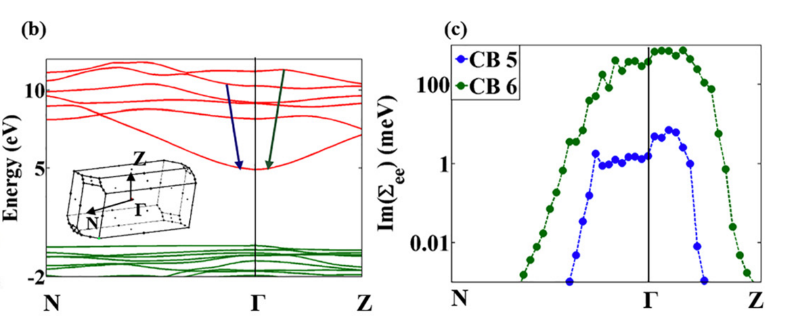
Анизотропия процесса ударной ионизации в следствии переходов с высших энергетических уровней вблизи Г долины.

Slide 3
Увеличение сигнала фотоемкости для фотонов энергии 2,3 эВ и выше сигнализирует о наличии глубоких центров в нижней половине ЗЗ

Slide 4
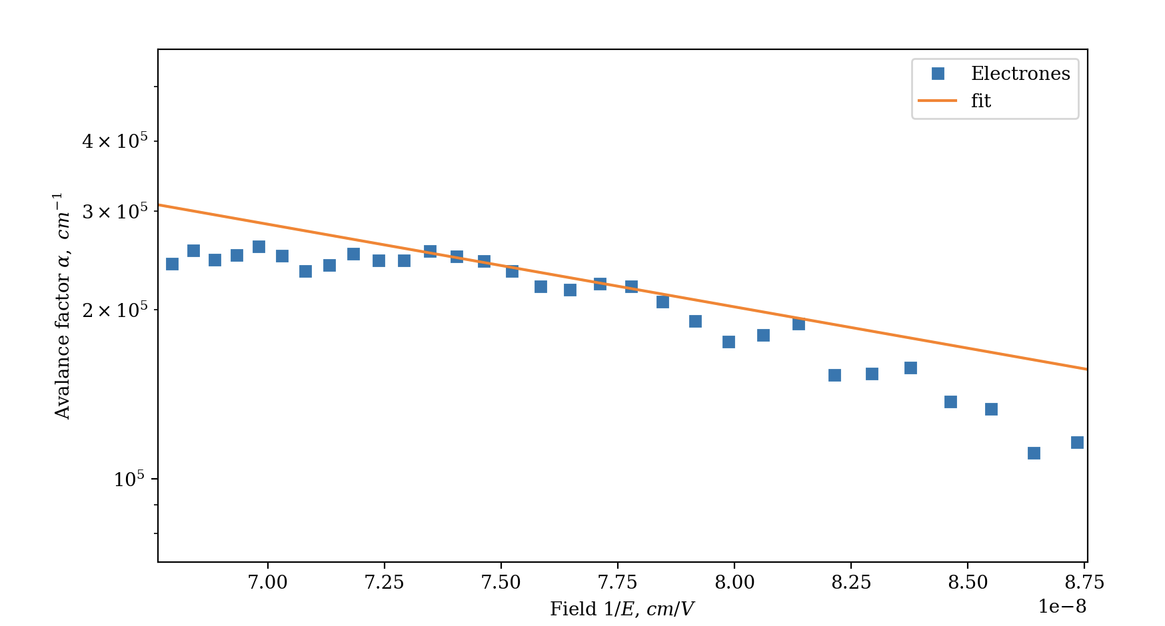
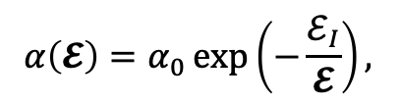
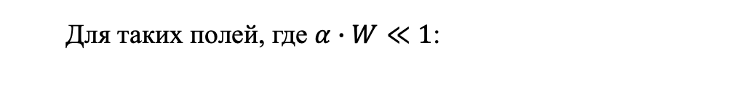
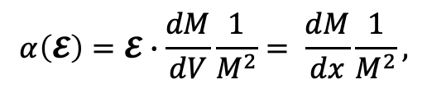
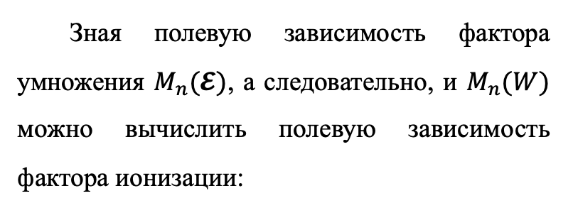
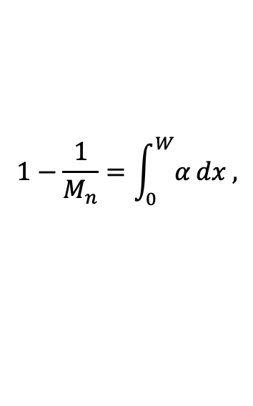
Для таких полей, где $α∙W≪1$:
$$1−\frac{1}{M_{n}}=\int_{0}^{W}{α}dx ,$$
Зная полевую зависимость фактора умножения $M_{n}(𝓔)$, а следовательно, и $M_{n}(W)$ можно вычислить полевую зависимость фактора ионизации:
$$α\left(𝓔\right)=𝓔∙\frac{dM}{dV}\frac{1}{M^{2}}= \frac{dM}{dx}\frac{1}{M^{2}},$$
Далее на графике в осях $\ln{α}−1/𝓔$ получаем параметры $α_{0}$ и $ℰ_{I}$ для уравнения.
$$α\left(𝓔\right)=α_{0}\exp\left(−\frac{ℰ_{I}}{𝓔}\right),$$

Slide 5
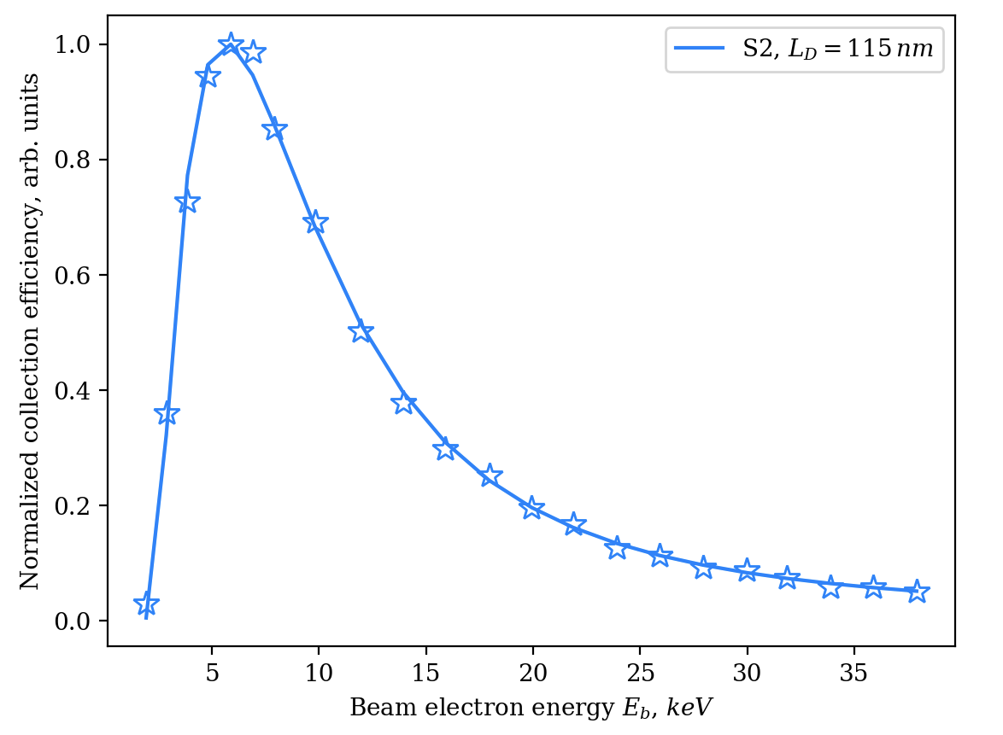
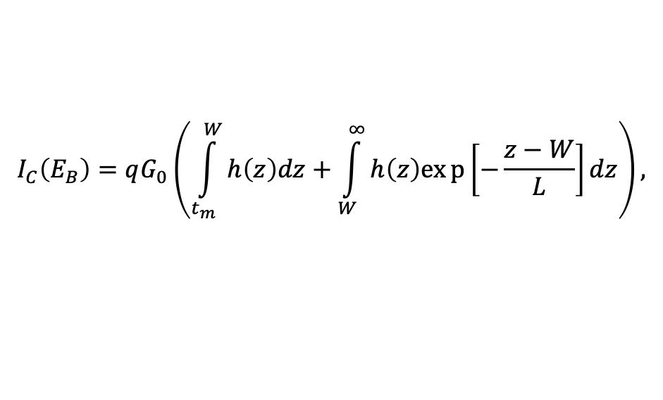
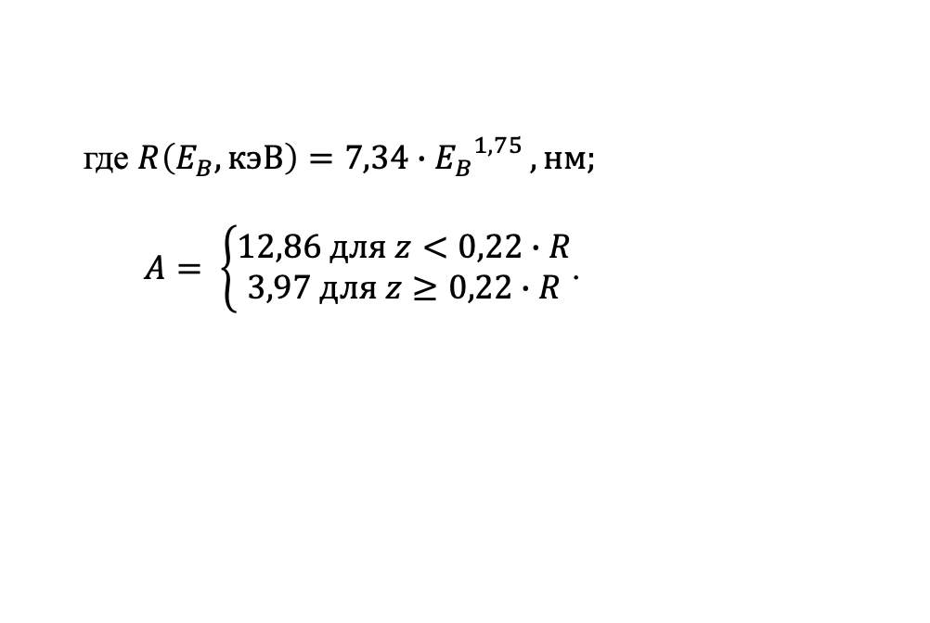
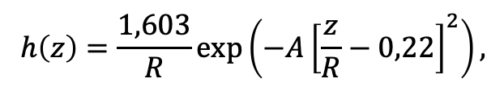
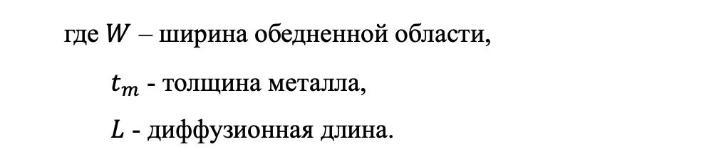
$$I_{C}\left(E_{B}\right)=qG_{0}\left(\int_{t_{m}}^{W}{h\left(z\right)dz}+\int_{W}^{∞}{h\left(z\right)exp\left[−\frac{z−W}{L}\right]dz}\right),$$
где $W$ – ширина обедненной области,
$t_{m}$ - толщина металла,
$L$ - диффузионная длина.
$$h\left(z\right)=\frac{1,603}{R}\exp\left(−A{\left[\frac{z}{R}−0,22\right]}^{2}\right),$$
где $R\left(E_{B}, кэВ\right)=7,34∙{E_{B}}^{1,75 }, нм;$
$A= \left\{\begin{aligned}12,86 для z<0,22∙R \\ 3,97 для z≥0,22∙R\end{aligned}\right.$.

Slide 6
Рассчитанная эффективность собирания отличается от измеренной. В ОПЗ ожидаемый сигнал значительно ниже, что указывает на рекомбинацию и захват носителей.

Slide 7
Выводы
Существует анизотропия ударной ионизации в b-Ga2O3, обусловленной ионизацией с высших уровней в зоне проводимости. Данный факт важен для понимания процессов транспорта в высоких полях и работы устройств, работающих на принципах умножения носителей.
Так же существют сложности в измерении коэффициентов ударной ионизации, их вызывают глубокие акцепторы, связываемые с вакансиями Ga в материале. Участие этих центров в процессах ионизации может повлиять на работу лавинных фотодиодов на основе Ga2O3. Рост материала в условиях обогащения O2 может увеличить концентрацию глубоких акцепторов и тем самым повысить чувствительность устройства

